Slide 1

K-Nearest Neighbors

Slide 2
Алгоритм K ближайших соседей
Алгоритм k ближайших соседей — это метод классификации или регрессии, который делает предсказание на основе “похожих” объектов из обучающей выборки.
«Если объект похож на другие объекты определённого класса, то, скорее всего, он принадлежит к этому же классу.»

Slide 3
Примеры
Медицина
Диагностика на основе похожих пациентов
Биоинформатика
Классификация генетических данных
Почта
Классификация спама
Компьютерное зрение
Распознавание изображений
Рекомендательные системы
Рекомендации похожих товаров/фильмов
Обработка текста
Классификация документов и отзывов

Slide 4
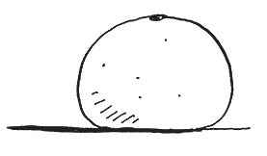
Апельсины и грейпфруты
Что это, апельсин или грейпфрут? Грейпфруты обычно крупнее, а их кожура имеет красноватый оттенок. Мыслительный процесс выглядит примерно так: существует некое подобие графика

Slide 5
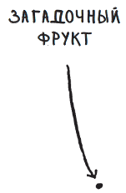
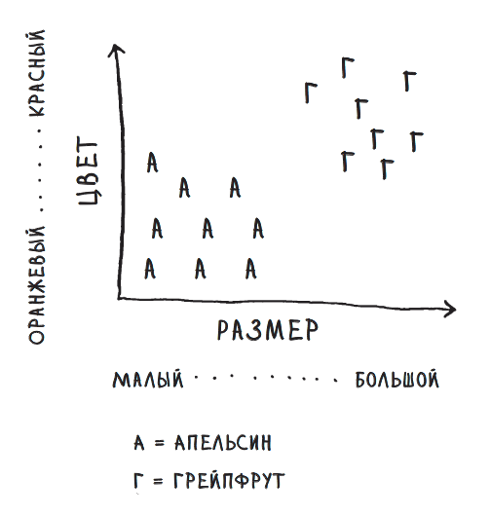
График
Как правило, крупные и красные фрукты оказываются грейпфрутами. Этот фрукт большой и красный, поэтому, скорее всего, это грейпфрут.
Но что если…

Slide 6
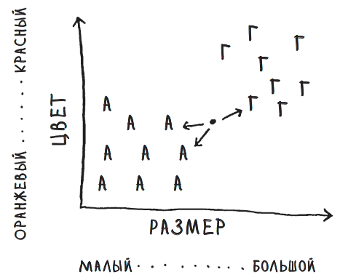
График
Как классифицировать этот фрукт? Один из способов — рассмотреть соседей этой точки. Возьмем ее трех ближайших соседей.

Slide 7
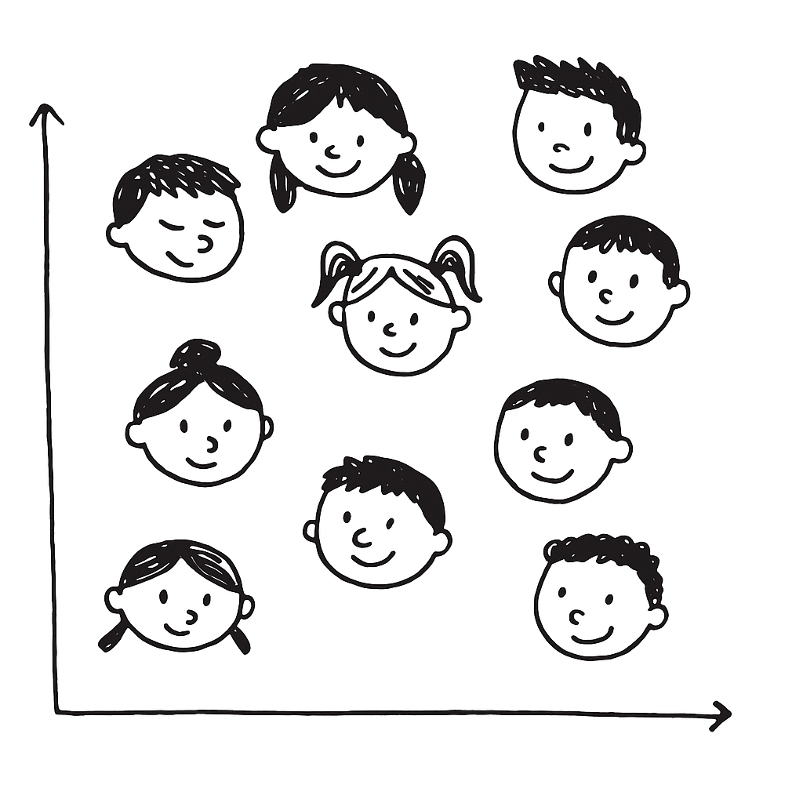
Рекомендательная система
Представьте, что мы хотим построить систему, которая будет рекомендовать фильмы для пользователей.
На высоком уровне эта задача похожа на задачу с грейпфрутами!
Информация о каждом пользователе наносится на график.
Положение пользователя определяется его вкусами, поэтому пользователи
с похожими вкусами располагаются недалеко друг от друга. Предположим,
вы хотите порекомендовать фильмы девочке посередине. Найдите 5 пользователей,
ближайших к ней.

Slide 8
Рекомендательная система
После того как у вас появится такая диаграмма, построить рекомендательную систему будет несложно. Если соседу нравится какой-нибудь фильм, порекомендуйте этот фильм и нашей девочке.
Однако в картине не хватает одного важного фрагмента. Мы сравнивали
вкусы двух пользователей. Но как определить, насколько они близки?

Slide 9
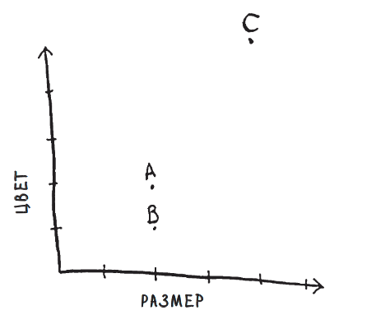
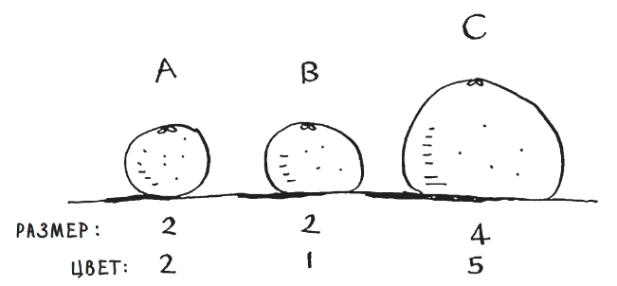
Извлечение признаков
В примере с грейпфрутами мы сравнивали фрукты на основании их размера
и цвета кожуры. Размер и цвет — признаки, по которым ведется сравнение.
Теперь предположим, что у вас есть три фрукта. Вы можете извлечь из них
информацию, то есть провести извлечение признаков.

Slide 10

Формула Пифагора
Основа геометрии и даже многих алгоритмов, например, евклидового расстояния.
В прямоугольном треугольнике квадрат гипотенузы равен сумме квадратов катетов.
Когда вы сможете нанести пользователей на график, вы также сможете измерить расстояние между ними.

Slide 11
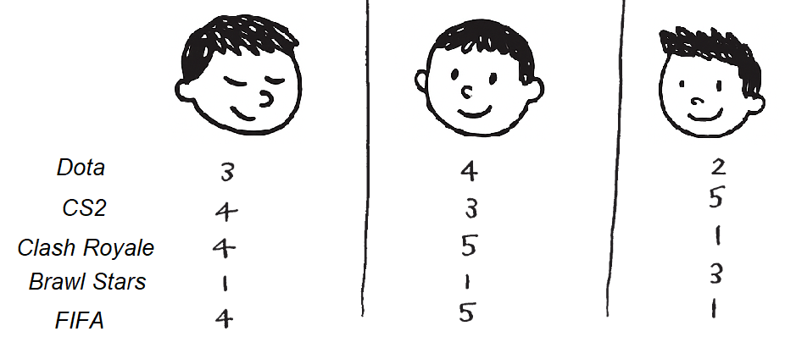
График
Массивы чисел, такие как (2, 2) для грейпфрута или (3, 4, 4, 1, 4) для вкусов в отношении игр, называются векторами. Если вам встретится статья о машинном обучении и вы увидите, что авторы говорят о векторах, знайте, что они имеют
в виду подобный массив чисел.
Математик скажет, что вместо вычисления расстояния в двух измерениях
вы теперь вычисляете расстояние в пяти измерениях. Тем не менее формула
расстояния остается неизменной.
Просто на этот раз используется набор из пяти чисел вместо двух.

Slide 12
Начнём
Вычисляем расстояние от точки [167, 55] до всех обучающих данных:
до [170,65] ≈ 10.44
до [180,80] ≈ 27.46
до [160,50] ≈ 8.60
до [155,45] ≈ 15.62
Берём 3 ближайших (минимальные расстояния):
[160,50,'Ж'], [170,65,'М'], [155,45,'Ж']
Среди них два 'Ж' и один 'М' → победил класс 'Ж'.
data = [
[170, 65, 'М'],
[180, 80, 'М'],
[160, 50, 'Ж'],
[155, 45, 'Ж’]
]
new_point = [167, 55]
k = 3 # количество соседей
knn_classify(data, new_point, k):
…
result = knn_classify(data, new_point, k)
print(f"Новый объект с параметрами {new_point} классифицирован как: {result}")
Задача
Задача

